Slide 1


米思齐课程作业-余天润202522039114 基于义务教育信息科技教学指南改编 八年级上册
第五单元 物联网应用探索
第 22 课 健康生活新设备
学校名称 ：
教师姓名 ：

Slide 2
米思齐课程作业-余天润202522039114
学习目标
1
了解物联网在生活中的应用。
通过“指尖平衡”课间专注力解压器的设计与实现，掌握坐标系统（X/Y轴）与随机数的编程逻辑，提升利用游戏化思维解决“专注力训练”问题的能力，同时培养劳逸结合的学习习惯。
2

Slide 3


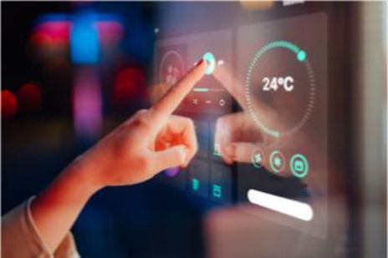
米思齐课程作业-余天润202522039114
情境引入
现在，物联网的应用越来越普遍，智能已经融入人们的生活，人们在无感体验智能化的生活，这极大地改变了我们的生活方式。其中，健康生活的改善是物联网技术应用的一个重要方面。通过将物联网技术与健康生活相结合，我们能够实现更为智能化、便捷化的生活方式。

Slide 4
米思齐课程作业-余天润202522039114
学习内容
1
探索物联网在生活中的应用。
“指尖平衡”课间专注力解压器的设计与实现。
2

Slide 5

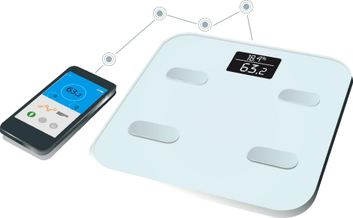
米思齐课程作业-余天润202522039114
探索物联网在生活中的应用
问题思考
说一说：生活中哪些设备应用到了物联网技术？
¹

Slide 6

米思齐课程作业-余天润202522039114
¹
探索物联网在生活中的应用
问题思考
为了缓解同学们的考前焦虑和学习疲劳，学校心理辅导室的张老师最近在班级里设立了一个“大脑充电站”，希望同学们在课间能进行短暂的“积极休息”，通过简单的游戏让大脑从紧绷的刷题状态中通过劳逸结合恢复活力。
但是王老师发现，课间大家要么趴在桌上睡觉（越睡越昏沉），要么在座位上做作业，起不到真正的放松效果；之前的“深呼吸法”或“冥想音乐”虽然有用，但同学们觉得太枯燥，很难坚持去做；很多同学反映“心里很乱，静不下来”，但无法直观地感知到自己的专注程度。
你有什么好点子吗？

Slide 7
米思齐课程作业-余天润202522039114
¹
探索物联网在生活中的应用
问题思考
想一想：
张老师听说“平衡感”与“专注力”息息相关。你能不能利用手中的 MixGo Mini 开发板，通过编程设计一款平衡挑战游戏？让同学们在晃动主板控制光点的过程中，既活动了手腕和颈椎，又能在寻找随机光点的过程中训练高度集中的注意力？
你能帮助他吗？

Slide 8


米思齐课程作业-余天润202522039114
2
“指尖平衡”课间专注力解压器设计
具体任务1:探究“指尖平衡”课间专注力解压器的功能实现
1. 与传统的冥想放松方式相比，基于物联网的专注力解压有什么优势？
传统康复：
枯燥，难坚持，甚至容易在发呆中睡着或胡思乱想，导致更焦虑。
冥想或深呼吸的效果是主观的，学生很难知道自己是否真的“静下来”了，或者效果好不好。
智慧解压：
有挑战性的任务能引导学生快速进入心理学上的“心流状态” (Flow State)。
通过点阵屏显示，动手动眼，能给学生提供即时的视觉和触觉反馈。
2. 需要实时监测哪些数据？（请勾选主控板上已有的传感器）
加速度（XYZ轴）、计时器……

Slide 9
米思齐课程作业-余天润202522039114
2
“指尖平衡”课间专注力解压器设计
具体任务1:“指尖平衡”课间专注力解压器的功能实现
1. 你想设计一款怎样的系统？（从测量方式、反馈方式入手）
本小组探究的核心问题是：
确定主题

Slide 10
米思齐课程作业-余天润202522039114
2
“指尖平衡”课间专注力解压器实践
具体任务1:“指尖平衡”课间专注力解压器的功能实现
本任务的具体要求
(1)玩家角色控制：利用板载加速度传感器（X轴）实时检测主控板的左右倾斜状态。
当检测到向左倾斜时，控制点阵屏底部的“主角光点”向左移动一格。
当检测到向右倾斜时，控制“主角光点”向右移动一格。
(2)奖励豆随机生成：利用随机数模块，在LED矩阵屏幕的最顶端随机生成“奖励豆”。
(3)碰撞检测与反馈：系统需实时判断“主角”与“奖励豆”的坐标是否重合。
若重合（碰撞）：得分，LED显示屏上原来的奖励豆消失并生成新的奖励豆。
(4)成绩上报：当游戏结束时，系统需将本次挑战的最终得分通过MQTT协议上传到远程服务器。

Slide 11

米思齐课程作业-余天润202522039114
2
“指尖平衡”课间专注力解压器实践
具体任务2:“指尖平衡”课间专注力解压器实现的功能需求
需求环节 | 功能描述
采集数据
传输与存储数据
分析处理数据
反馈与控制

Slide 12
米思齐课程作业-余天润202522039114
2
“指尖平衡”课间专注力解压器实践
具体任务2:“指尖平衡”课间专注力解压器实现的功能需求
需求环节 | 功能描述
采集数据
传输与存储数据
分析处理数据
反馈与控制
使用加速度传感器实时采集板子的倾斜角度数据（X轴）；通过按键采集用户的开始/重置指令。
本地存储“主角位置”、“奖励豆位置”、“当前得分”，并将最终分数通过MQTT协议上传到服务器。
根据倾斜方向计算主角的左右移动；随机生成奖励豆的位置；判断主角位置与奖励豆是否碰撞。
实时控制点阵LED灯亮灭，显示动画效果。

Slide 13
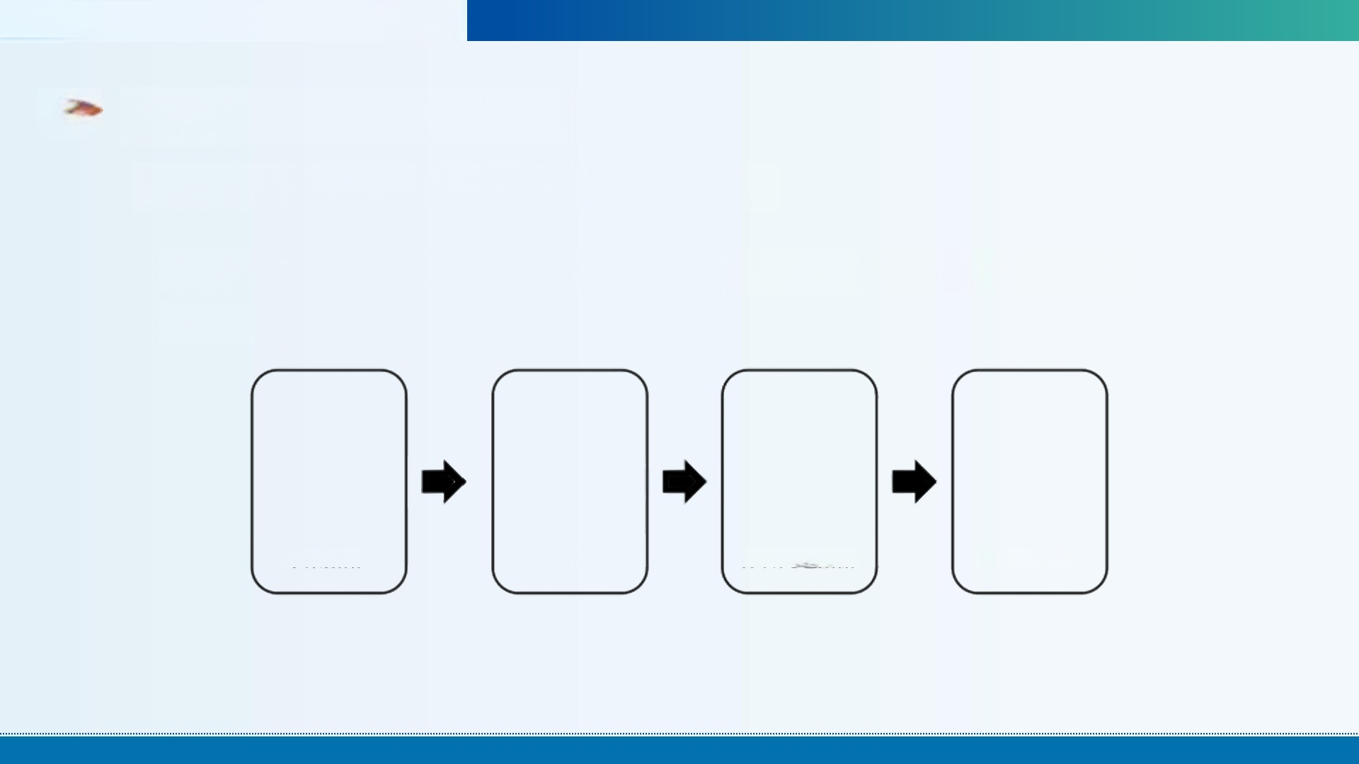


米思齐课程作业-余天润202522039114
2
“指尖平衡”课间专注力解压器实践
具体任务2:分析“指尖平衡”课间专注力解压器实现的功能需求
填一填：各功能的实现需要用到哪些设备、软件及平台?(可以采用文字、简笔画等形式）
采集数据 传输与存储 数据分析处理 数据反馈与控制

Slide 14

米思齐课程作业-余天润202522039114
2
“指尖平衡”课间专注力解压器实践
具体任务2:分析“指尖平衡”课间专注力解压器实现的功能需求
请同学们尝试画出流程图。

Slide 15
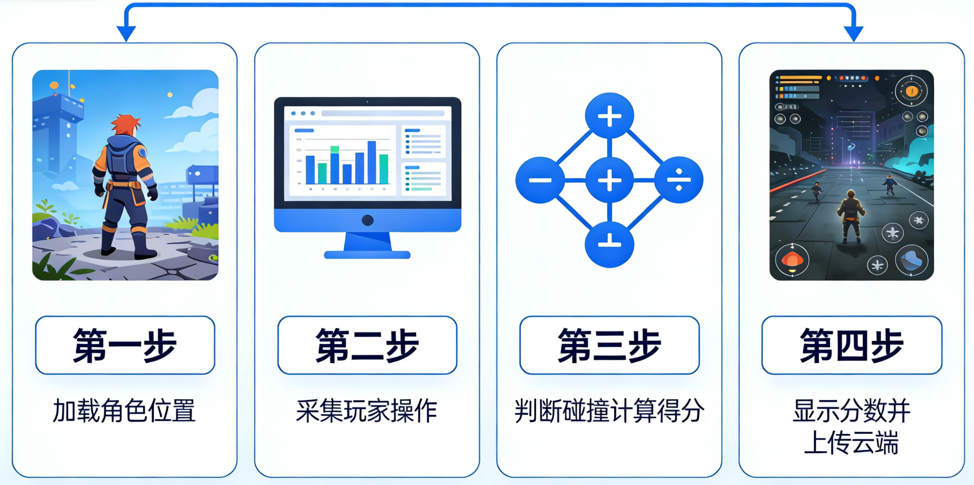
米思齐课程作业-余天润202522039114
2
“指尖平衡”课间专注力解压器实践
具体任务2:分析“指尖平衡”课间专注力解压器实现的功能需求
请同学们尝试画出流程图。

Slide 16
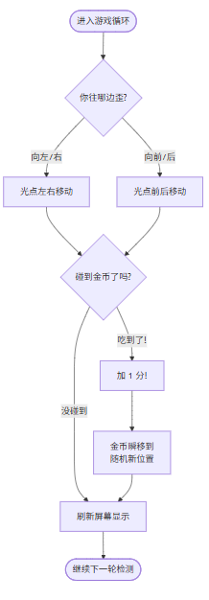
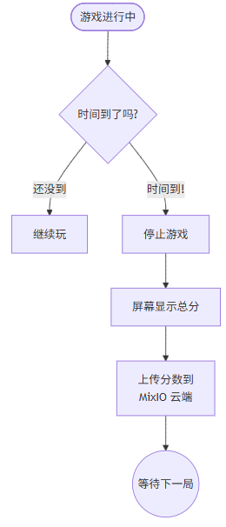
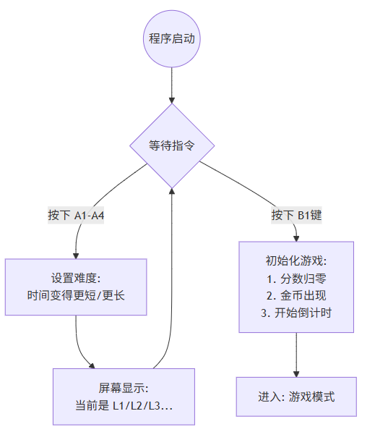
米思齐课程作业-余天润202522039114
2
“指尖平衡”课间专注力解压器实践
请同学们尝试画出流程图。

Slide 17
米思齐课程作业-余天润202522039114
2
“指尖平衡”课间专注力解压器实践
具体任务2:“指尖平衡”课间专注力解压器的功能实现
实现要求
(1)玩家角色控制：利用板载加速度传感器（X轴）实时检测主控板的左右倾斜状态。
当检测到向左倾斜时，控制点阵屏底部的“主角光点”向左移动一格。
当检测到向右倾斜时，控制“主角光点”向右移动一格。
(2)奖励豆随机生成：利用随机数模块，在LED矩阵屏幕的最顶端随机生成“奖励豆”。
(3)碰撞检测与反馈：系统需实时判断“主角”与“奖励豆”的坐标是否重合。
若重合（碰撞）：得分，LED显示屏上原来的奖励豆消失并生成新的奖励豆。
(4)成绩上报：当游戏结束时，系统需将本次挑战的最终得分通过MQTT协议上传到远程服务器。
实验设备：主控板*1;连接线*1;加速度传感器；LED灯；

Slide 18

米思齐课程作业-余天润202522039114
2
“指尖平衡”课间专注力解压器实践
具体任务3: 模拟“指尖平衡”课间专注力解压器功能
网络配置
登录物联网平台
添加项目
添加设备、主题
根据物联网服务平台配置流程完成平台项目设置及网络连接。

Slide 19
米思齐课程作业-余天润202522039114
2
“指尖平衡”课间专注力解压器实践
具体任务3: 模拟实现“指尖平衡”课间专注力解压器功能

Slide 20
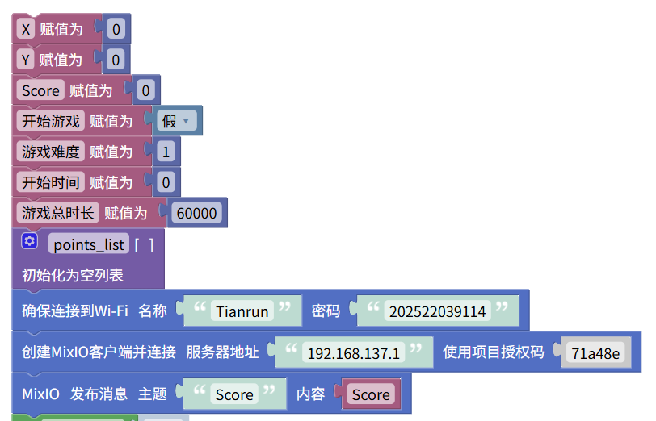
米思齐课程作业-余天润202522039114
2
“指尖平衡”课间专注力解压器实践
具体任务3: 模拟实现“指尖平衡”课间专注力解压器功能
模块一 ：物联网连接，并创建需要的变量
想一想：
1 ）你们的设计中都需要哪些变量？
2 ）你猜想我们目前的变量都是用来做什么的？请你和同伴交流一下吧！
注意：
1 ）项目授权码要换成自己的项目哦！

Slide 21
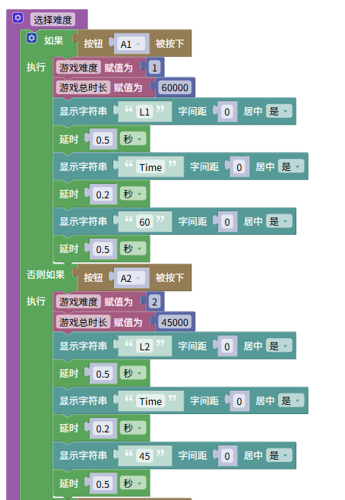
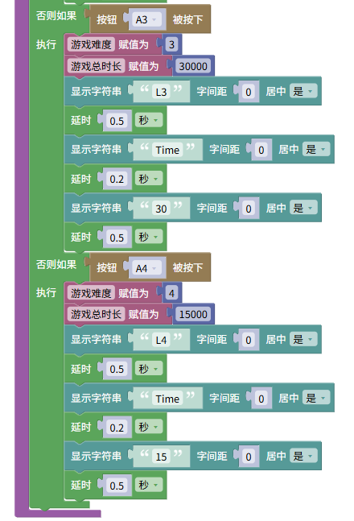
米思齐课程作业-余天润202522039114
2
“指尖平衡”课间专注力解压器实践
具体任务3: 模拟实现“指尖平衡”课间专注力解压器功能
模块二 ：选择难度模块
Tips：
1 ）实际上难度选择的按键代码都是类似的，尝试理解后自己复现吧！
2 ）虽然这部分内容简单，但是游戏化板块的重要内容，请注意记忆哦！

Slide 22
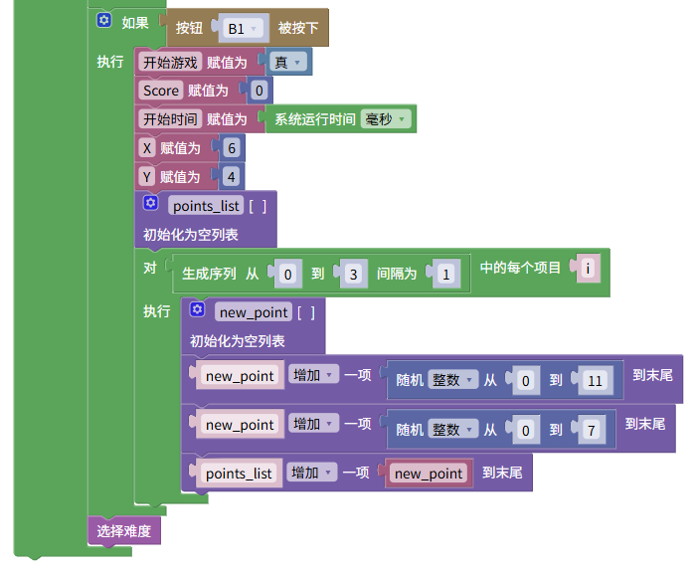
米思齐课程作业-余天润202522039114
2
“指尖平衡”课间专注力解压器实践
具体任务3: 模拟实现“指尖平衡”课间专注力解压器功能
模块三 ：按键开始游戏
想一想：
1 ）开始之后我们都进行了什么操作呢？思考一下写在学习单上吧！

Slide 23
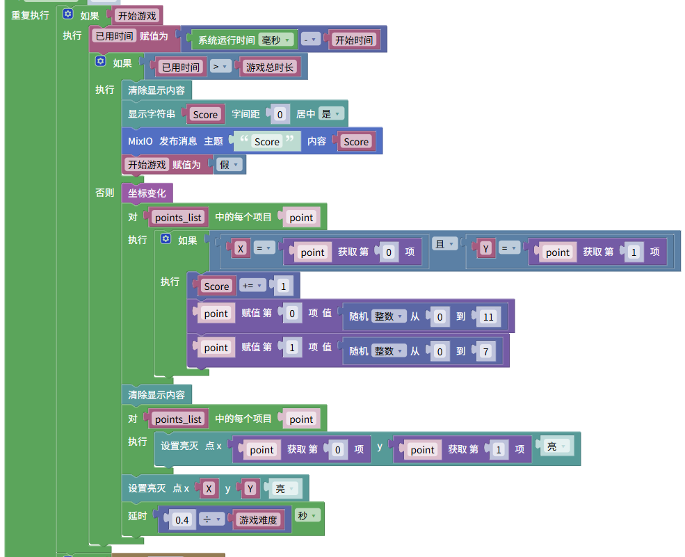
米思齐课程作业-余天润202522039114
2
“指尖平衡”课间专注力解压器实践
具体任务3: 模拟实现“指尖平衡”课间专注力解压器功能
模块四 ：游戏执行主循环模块
想一想：
1 ）你能看出游戏执行中和游戏结束后都在哪个部分吗？
注意：
1 ）一定要检查游戏运行时长！

Slide 24
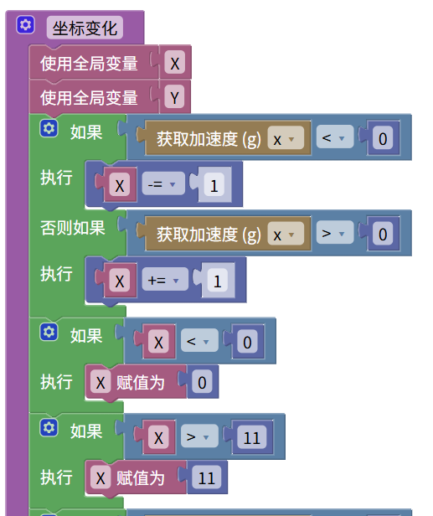
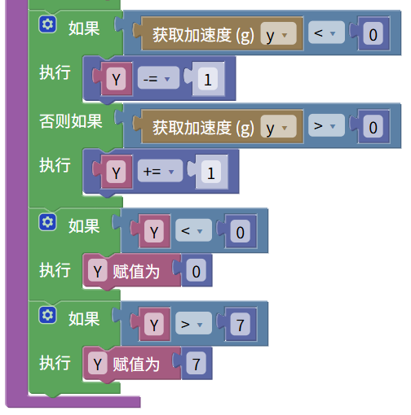
米思齐课程作业-余天润202522039114
2
“指尖平衡”课间专注力解压器实践
具体任务3: 模拟实现“指尖平衡”课间专注力解压器功能
模块五 ：坐标变化模块
想一想：
1 ）会发生什么呢？尝试一下，将结果写到学习手册上吧！

Slide 25
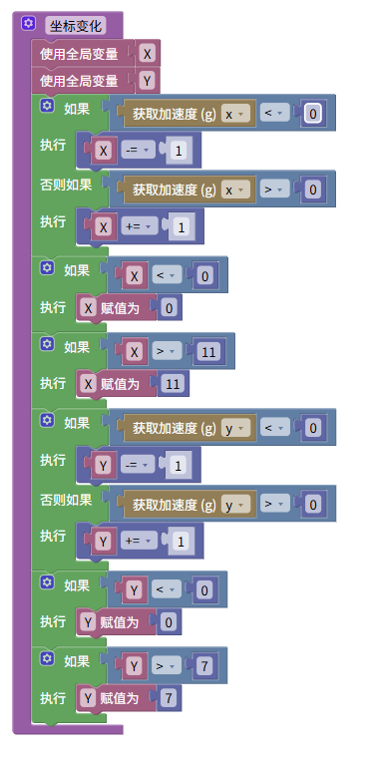
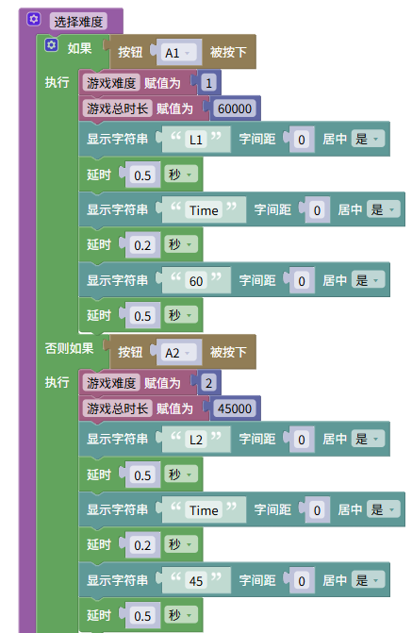
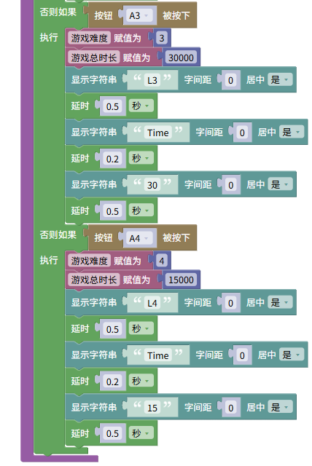
米思齐课程作业-余天润202522039114
2
“指尖平衡”课间专注力解压器实践
具体任务3: 模拟实现“指尖平衡”课间专注力解压器功能
整体概览

Slide 26
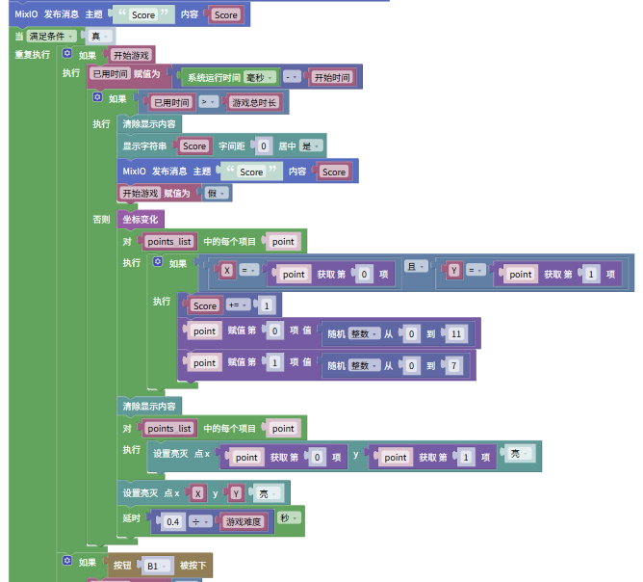
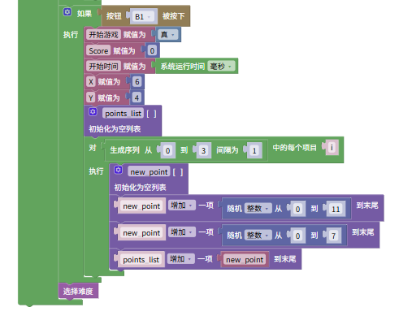
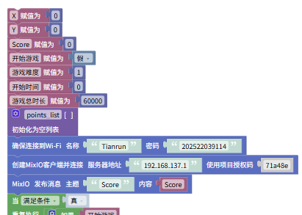
米思齐课程作业-余天润202522039114
2
“指尖平衡”课间专注力解压器实践
具体任务3: 模拟实现“指尖平衡”课间专注力解压器功能
整体概览

Slide 27

米思齐课程作业-余天润202522039114
课堂总结
(1)按照采集数据、传输与存储数据、分析处理数据、反馈与控制四个环节分析“指尖平衡”课间专注力解压器的功能需求。
(2)用加速度传感器、计时器获取实时数据；利用主控板将数据实时发送到物联网服务平台，可以实现数据存储及可视化呈现。
(3)通过阈值探究，设计算法实现反馈与控制。

Slide 28

米思齐课程作业-余天润202522039114
拓展提升
（ 1 ）在探索本项目的基础上 ，为“指尖平衡”课间专注力解压器增加一个新功能，例如排名。
（ 2 ）生活中还有一些没有联网的物品可供解压，请你尝试对这些物品进行升级改造 ，提出可以实现的物联功能和方案。

